Slide 1
지리와 문명
제2강 : 인간과 시공간(時空間)

Slide 2
학습목표 및 내용
학습 목표
지리의 개념과 의미를 이해한다.
문화, 문명, 문명권의 개념과 의미를 이해한다.
학습 내용
천문과 지리, 인간의 욕망과 문화, 문명, 문명권의 개념을 이해하기.
문명을 형성하기 위한 인간의 노력이 어떤 측면에서 이루어졌는지를 이해하기 위한 전제로 문명, 문화, 문명권의 개념을 이해 도모
인간이 성취한 일체의 것으로서 문명에 대한 이해

Slide 3
삶과 공간 - 천문, 지리
천문(天文)의 개념
하늘의 장식. 천문(天文)에서 문(文)은 무늬로 문(紋)을 의미. 천문은 하늘의 무늬. 하늘의 무늬는 삶에 절대적 요소
천문은 인간의 삶을 결정짓는 중요 요소. 중력과 같은 요소. 그러나 대부분의 사람들은 그 중요성을 지각하지 못하며 살아감.
지리(地理)의 개념
땅의 결로서 지리(地理): 완벽(完璧)처럼 결, 무늬. 옥(玉)의 무늬이자 결로써 리(理)
지리는 인간이 의지할 수 있는 삶의 조건. 풍수. 순천향대의 지정학적 위치. 인간이 삶의 공간을 선택하는데 관여

Slide 4
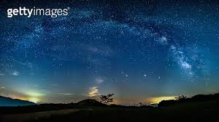
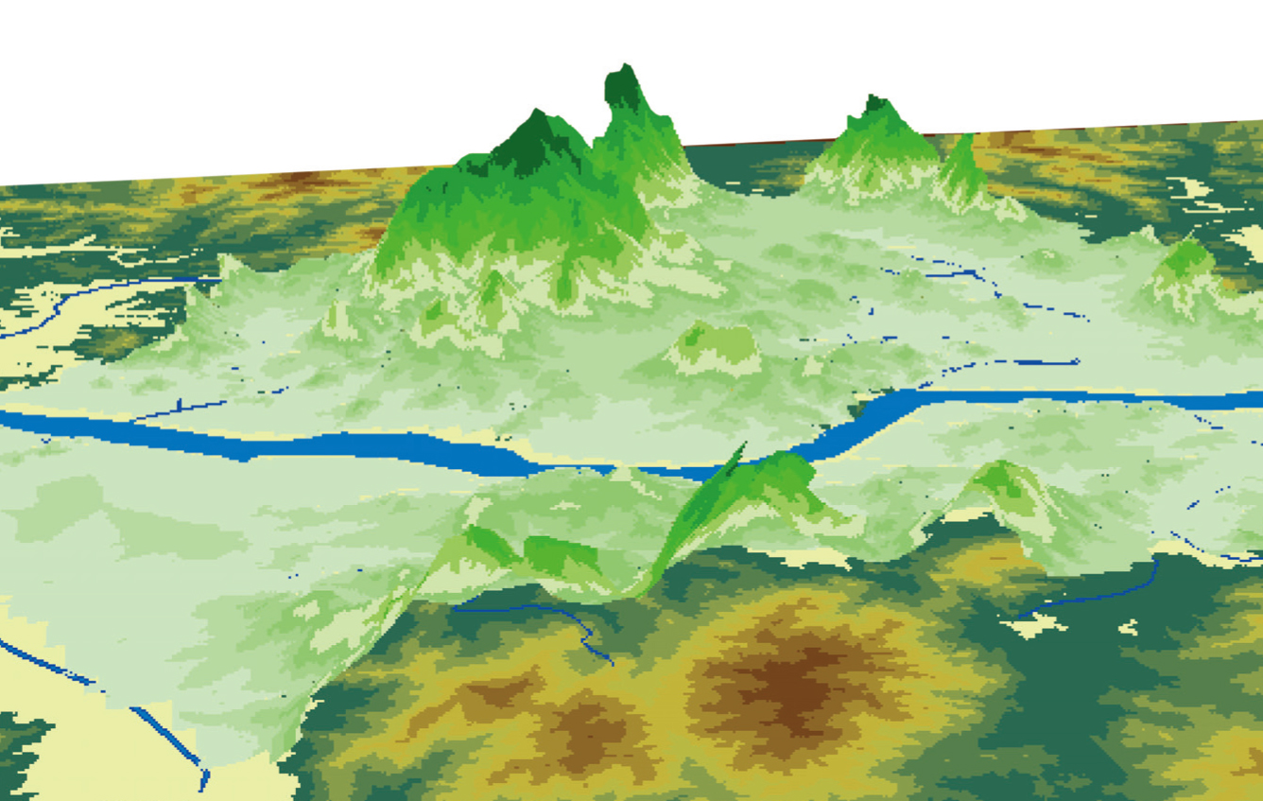
밤하늘과 3차원 서울

Slide 5
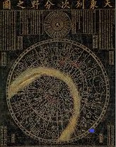
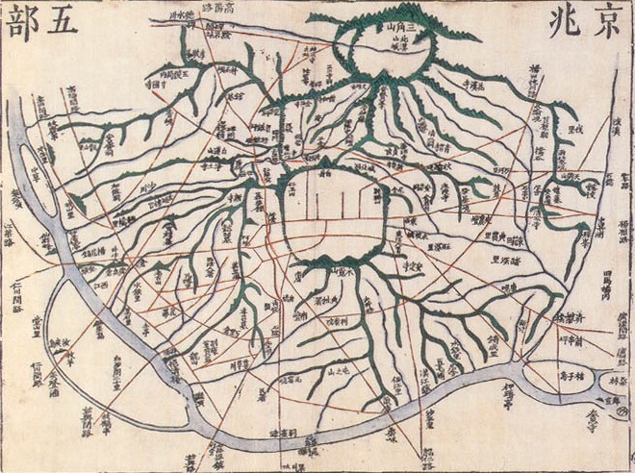
천상열차분야지도와 경조오부도

Slide 6
인간과 천문, 지리
인간과 천문, 지리
천문과 지리에 수응(酬應)하는 삶. 인간의 삶은 하늘과 땅의 사이에서 이루어짐. 천(天)과 지(地), 인(人)의 조화는 관념적인 말이 아닌 실제
인간이 천문은 시간의 변화, 지리의 특징과 결합하여 존재. 인간은 천문과 지리의 제한에서 결정적으로 벗어나지 못함. 인간의 삶은 시공간에서 이루어짐.
현대인의 삶과 공간
현대인은 하늘을 두려워하지 않고, 땅을 편의성에 따라 변형시켜 가며 살아감.
과거 사람들의 삶은 상(常)을 덕으로 하는 하늘을 이고, 땅에 의지하여 살아감.

Slide 7
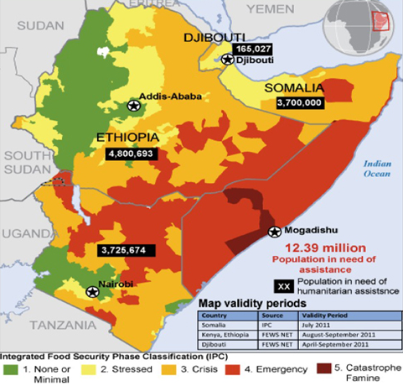
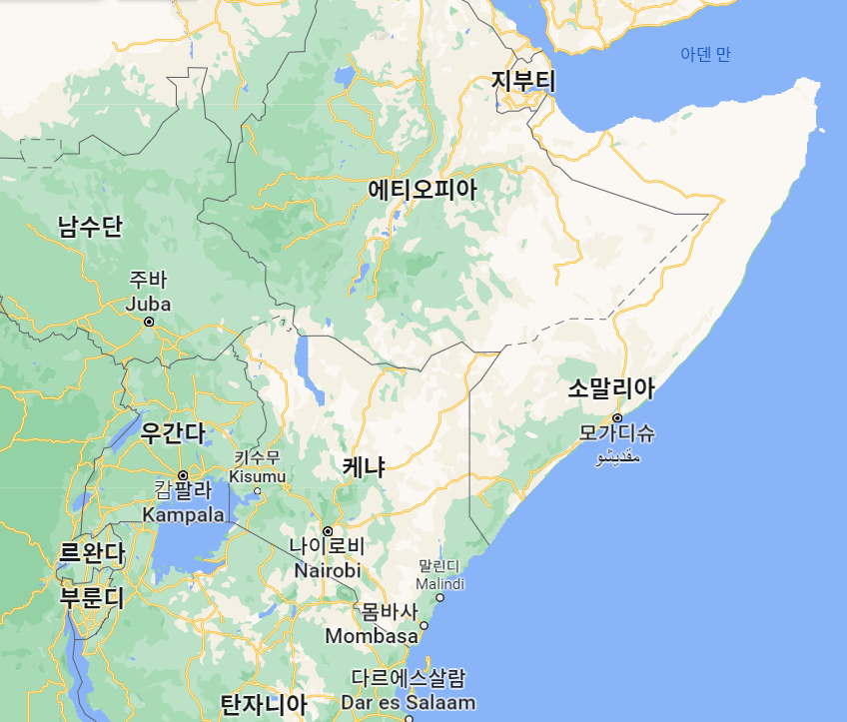
Horn of Africa(아프리카의 뿔 = 소말리아 반도) 가뭄 지도

Slide 8
천문 지리와 인간의 삶
천문, 지리로서의 자연환경
아프리카의 뿔 소말리아반도 지역의 천문(자연현상)
소말리아반도의 에리트리아, 에티오피아, 소말리아, 지부티, 케냐 등
기후변화와 동부 아프리카의 가뭄. 60년 만에 최악 상황. 물을 구하기 위한 투쟁.
인문 질서에의 영향
해당 지역에 11,000,000명 이상 이재민, 2,000,000명 이상의 어린이 영양실조 상태.
케냐 2009년 대비 세 배 이상의 65,000명 아이들 죽음 직면. 소말리아 사망자 6명 중 1명은 다섯 살 이전의 영유아
가뭄 난민의 발생. 극심한 가뭄으로 탈출. 소말리아인들 인접국인 케냐, 에티오피아로 위험한 길
다다브 캠프. 세계 최대 난민 캠프. 9만명의 수용 규모에 40만명 밀집 상태

Slide 9
인(지)문[人(之)文]의 어원적 정의
동양적 의미
천문(天文)과 지리(地理)에서 알 수 있는 것처럼, 한자어 인문의 의미 지향은 인간이 자신을 둘러싼 세계에 존재하며 마치 옷감에 수를 놓듯이 이루어 놓은 일체의 것을 의미
인간의 삶의 자취, 인간이 외부 환경과 수응하며 이루어 놓은 일체를 인문(人文)이라 칭함.
서양적 의미
Culture 역시 동일한 맥락의 의미를 지님. 인간이 환경과의 관계에서 성취한 것으로 다만 외부 세계인 자연을 지배하고 경영하며 길러온 일체의 것임을 의미
동서양 문명의 관점은 인간과 자연의 관계에 대한 시선의 차이가 존재. 지배와 공존의 거리. 인간 우위의 서양적 관점

Slide 10
Culture, Civilization의 어원
Culture의 어원
Colore라는 “재배하다”란 의미에서 기원. agriculture를 보면 알 수 있음. 경작, 재배하는 것, 인간에 자연에서 재배하여 이룩한 것을 지칭
인간이 외부 세계를 지배하고 경영해온 것을 의미. 동서양에서 인간을 둘러싼 외부 세계를 바라보는 시선의 차이
Civilize의 어원
Civilize. 문명화하다. 교화하다. 밝혀 열다. 문명(Civilization)은 인간이 개발, 성취한 것. 무늬, 개변한 것.
문명과 비문명, 문명화 과정 등의 표현. 세계 지배 혹은 대응 방식의 의미가 드러남.

Slide 11
문명의 발생과 욕망
문명의 기원은 인간의 기원과 동일. 역사와 선사를 넘어서는 전 인간세(인류세)의 현상
문명의 생성은 단순한 지적 작용의 측면에서만 논의할 것은 아님. 생존을 위해 주어진 환경의 관찰, 탐색, 이해, 존재하는 일체의 과정에서 발생
인간의 생존 노력과 욕구의 성취를 위한 지적 및 신체적 특징과 환경의 수응(酬應)의 결과
문명은 인간의 욕구 충족과 생존을 위한 필연적 요소. 욕구, 행동, 적응, 변화 등의 과정에서 발생. 음식, 권력, 부(재화), 미와 성적의 욕망
“자갈 석기는 커다란 고기를 한 입 거리로 떼어내기 위해 혹은 다른 욕구의 충족을 위해 인간이 벌인 목표 지향적 행동과 사고의 결과였고 인류사의 첫 혁신이자 문명의 증거”

Slide 12
문명의 개념과 이해 관점
문명(文明)과 문화(文化)의 개념
문화는 문명과 유사한 개념. 문(文)은 인간이 이룩한 자취이자 성취.
문화와 문명은 인간이 존재했던 여정 동안에 이루어진 성취 일체
문명 이해의 관점
인간 중심의 문명 이해. 인간 이외의 조건에 대한 부주의 맹시(盲視)
문명 이해의 관점 변화. 시공간으로서의 지리(=자연환경)와 문명
문명의 이해는 인간이 시공간과 관계를 맺으며 변화해온 과정이며, 인간이 욕망 성취를 위해 자연환경에 수응하며 존재한 과정

Slide 13
차시 예고 및 과제
다음 수업 : 문명의 개념과 문명권
과제 : 없음

